Slide 1

agenzia delle entrate
Disanima del sito internet e delle Funzioni disponibili on line

Slide 2
Agenzia delle entrate on line
La nostra vita è scandita da molti eventi e vicende quotidiane che spesso sono accompagnate anche da adempimenti fiscali.
Il rapporto con l’agenzia delle entrate, in qualche caso, aggiunge preoccupazioni ad adempimenti che già di per sé sono gravosi.
la nostra prerogativa e’ quella di cercare di «facilitare» tale esperienza illustrando come si può utilizzare il portale on line e gli altri canali a disposizione dei cittadini per dialogare in modo strutturato e in sicurezza.
Puoi contattare l’Agenzia delle entrate on line, grazie ai numerosi servizi telematici, al telefono, via e-mail, o con una videochiamata.

Slide 3
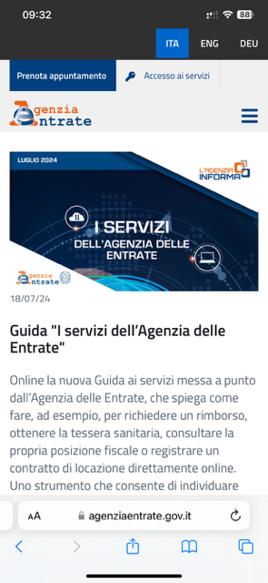
www.agenziaentrate.gov.it
dal browser dello smartphone (o da pc) si accede ad un insieme di servizi specifici per i cittadini

Slide 4
Sito internet
Una prima base di partenza, per informarsi ed essere sempre aggiornati, è il sito internet www.agenziaentrate.gov.it dove puoi trovare:
pagine informative e aree tematiche dedicate ad agevolazioni, adempimenti, servizi e guide fiscali su specifici argomenti
tutti i contenuti multimediali e i link ai canali social
motori di ricerca per gli approfondimenti normativi e di prassi che consentono di dare una risposta ai tuoi quesiti di carattere generale
servizi come la prenotazione on line di un appuntamento presso un ufficio o il servizio di verifica della partita Iva
tutti i servizi on line presenti nell’area riservata, cioè quella in cui si accede dopo aver inserito le proprie credenziali (SPID, Carta di identità elettronica o Carta nazionale dei servizi)
tutti i contatti (sezione “Contatti e assistenza” presente nella home page).

Slide 5
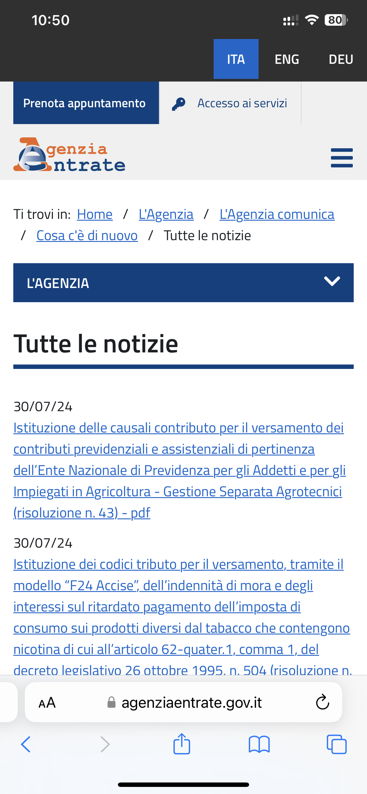
pagine informative
Pagine informative dedicate ad agevolazioni, adempimenti, servizi e guide fiscali su specifici argomenti in modo da rimanere aggiornati su tutte le ultime novità

Slide 6
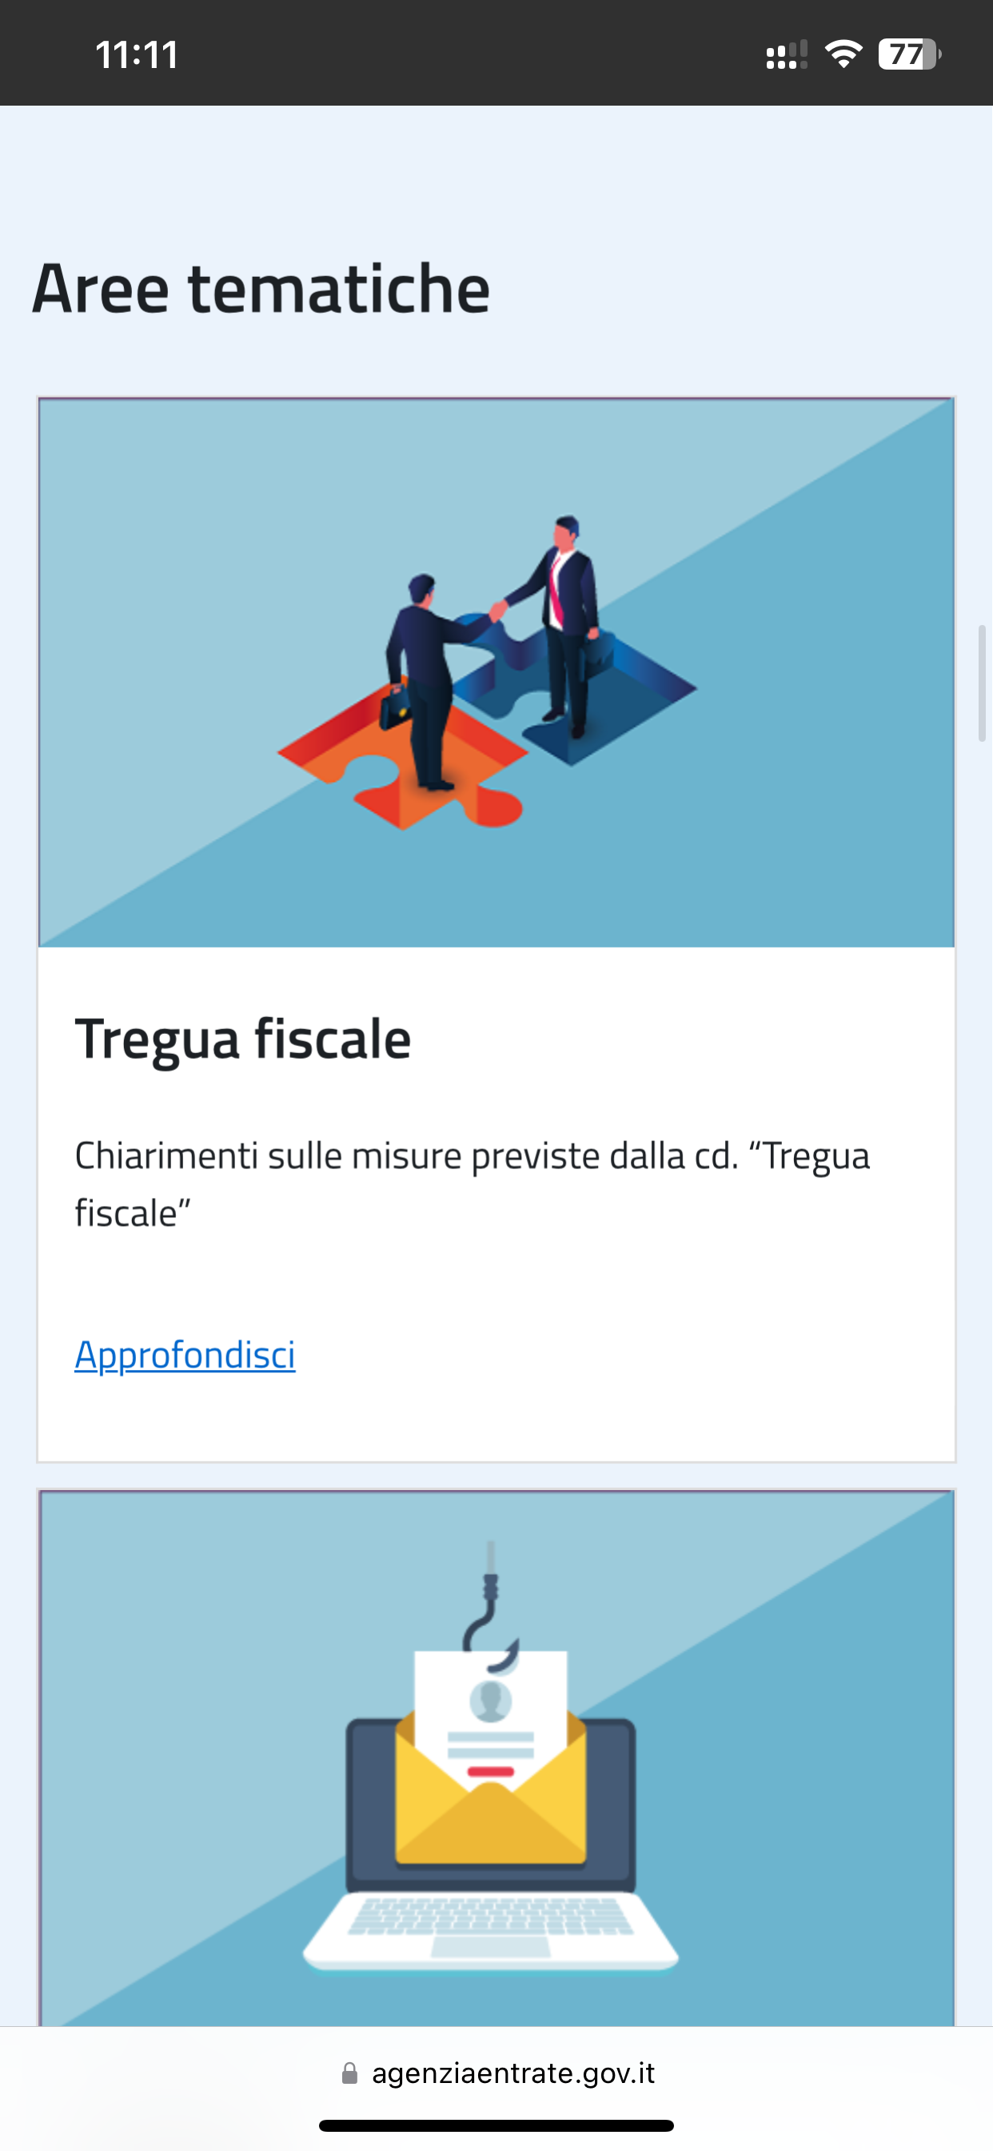
Aree tematiche
Contributi a fondo perduto
Superbonus 110%
Contributo a fondo perduto Decreto Rilancio
Tregua fiscale
Fattura elettronica e corrispettivi telematici
Casa
Dichiarazione di successione precompilata (web)

Slide 7
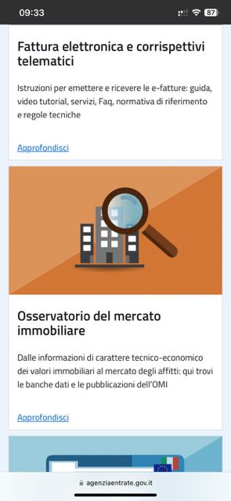
Aree tematiche
Osservatorio del mercato immobiliare
5 per mille
ISA
Canone TV
Definizione agevolata
Se l’Agenzia ti scrive
Agevolazioni per persone con disabilità

Slide 8
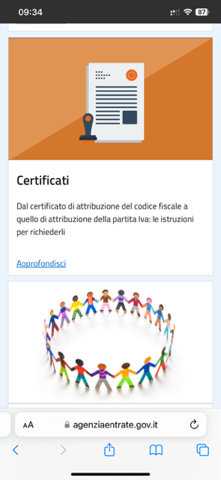
Aree tematiche
Tessera Sanitaria
Pace fiscale
Phishing
Certificati

Slide 9
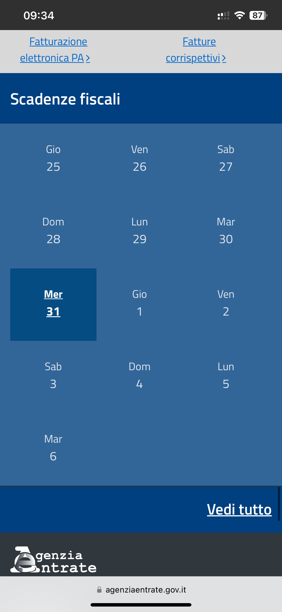
Promemoria scadenze fiscali
Un promemoria utile per tenere sotto controllo le varie scadenze fiscali

Slide 10
Social
L’Agenzia veicola in modo semplice e rapido news e informazioni fiscali anche attraverso i canali social:
Facebook (@agenziadelleentrate)
X (in precedenza Twitter @Agenzia_Entrate)
YouTube (@agenziadelleentrate)
LinkedIn (Agenzia delle Entrate)
Instagram (agenziadelleentrate_gov)
Whatsapp channel.

Slide 11

Sezione cittadini
Alcuni servizi sono specificatamente indirizzate ai cittadini

Slide 12
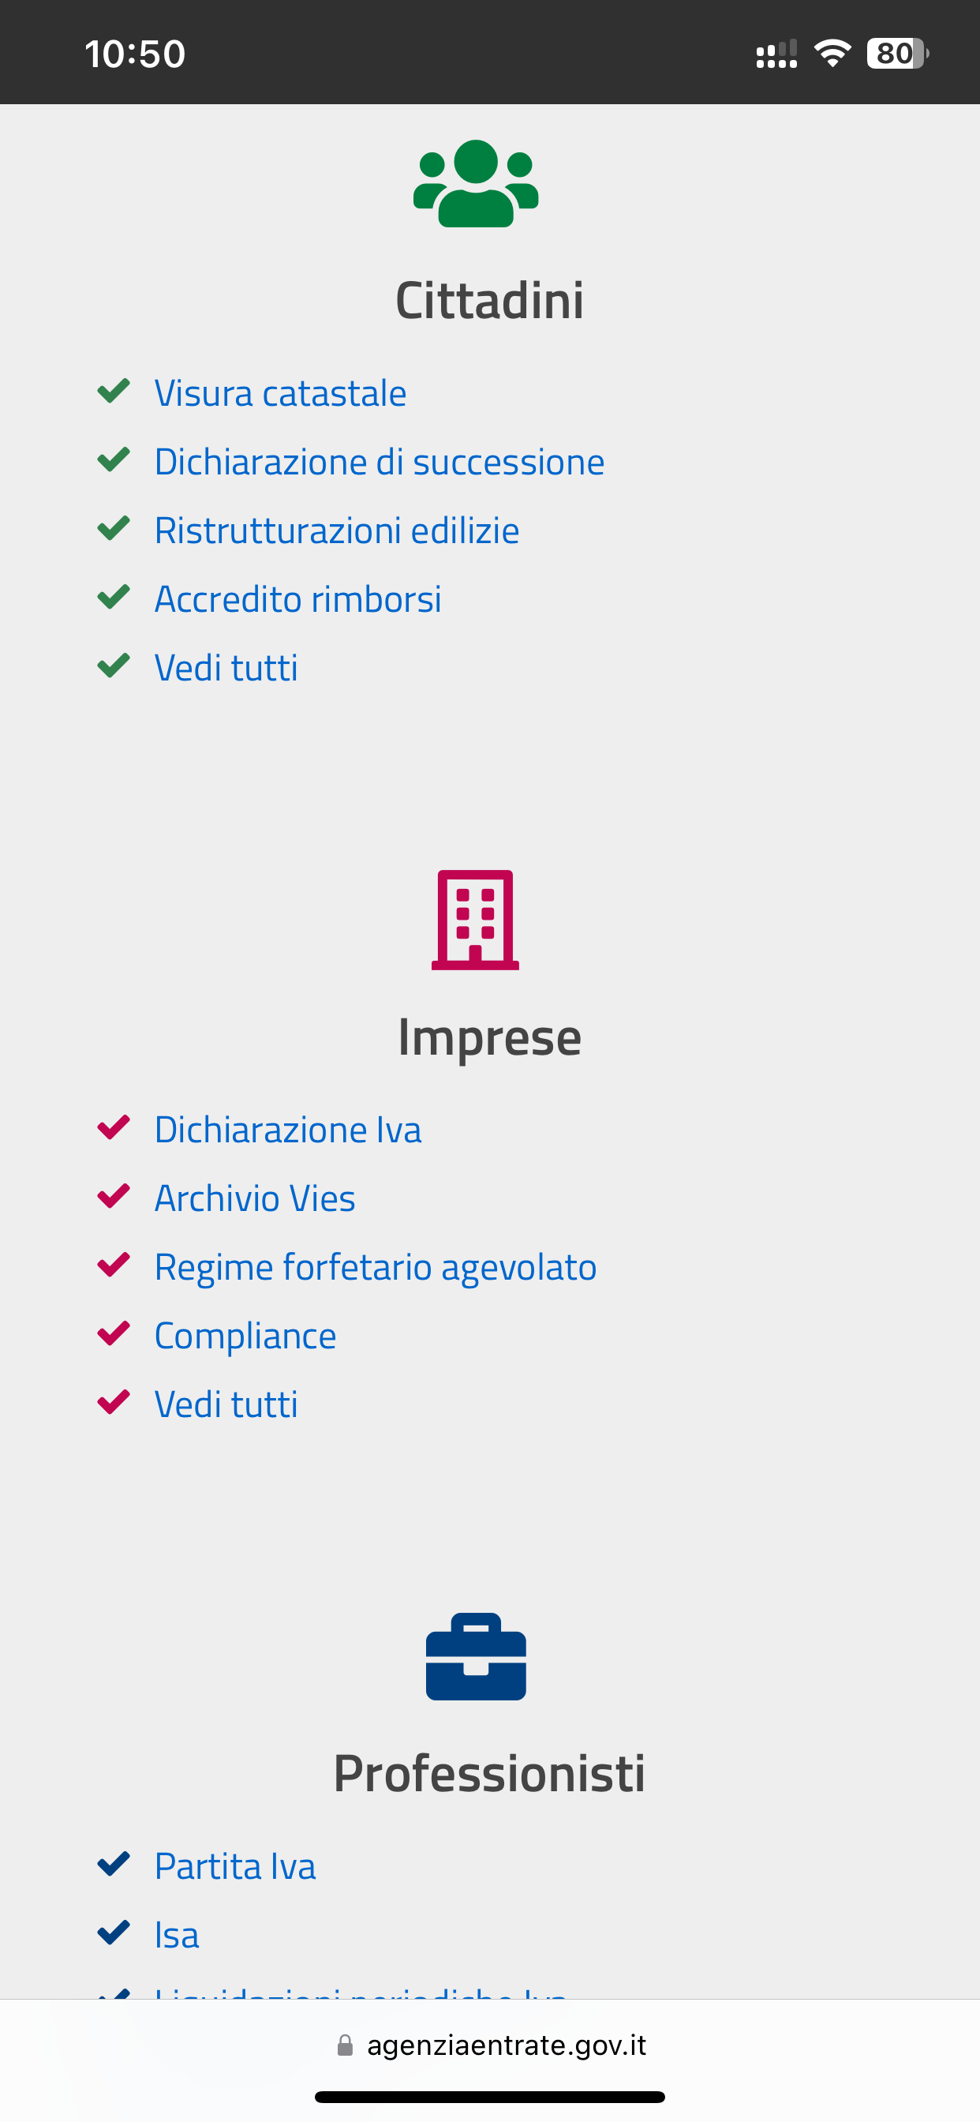
Cittadini
Visure catastali
Dichiarazione di successione
Ristrutturazione edilizia
Accredito rimborsi
Vedi tutti
(Menu sintetico home)

Slide 13
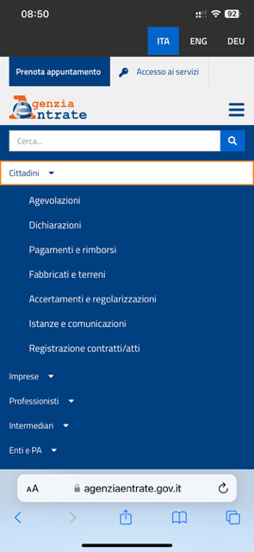
cittadini
Agevolazioni
Dichiarazioni
Pagamenti e rimborsi
Fabbricati e terreni
Accertamenti e regolarizzazioni
Istanze e comunicazioni
Registrazioni contratti/atti

Slide 14

agevolazioni
Acquisto prima casa
Acquisto prima casa under 36
Agevolazioni per persone con disabilità
Bonus acqua potabile
Bonus facciate
Bonus mobili
Bonus verde per i cittadini
Canone tv - Casi di esonero
Contributo a fondo perduto per interventi edilizi 2023 detraibili al 90%
Credito d’imposta per cuochi professionisti
Credito d’imposta per le spese di installazione di sistemi di accumulo dell’energia collegati ad impianti alimentati da fonti rinnovabili

Slide 15
Agevolazioni
Credito d’imposta per l’attività fisica adattata (Afa)
Docenti e ricercatori rientrati in Italia
Imposta sostitutiva sui compensi delle ripetizioni e lezioni private
Lavoratori impatriati
Lavoratori impatriati (D.lgs n. 209/2023)
Neo residenti
Regime opzionale per i pensionati esteri
Riqualificazione energetica
Ristrutturazioni edilizie
Superbonus 110%
Servizi di Agevolazioni

Slide 16

Dichiarazioni
730/2024
Certificazione Unica 2024
Dichiarazione di successione
Dichiarazione precompilata
Redditi persone fisiche 2024
Scelte dell’8, 5 e 2 per mille Irpef 2024

Slide 17

Pagamenti e rimoborsi
Calcolo dei pagamenti
Modalità di pagamento
Pagamenti delle imposte
Tipologie di imposta e di ritenute da applicare
Rimborsi

Slide 18
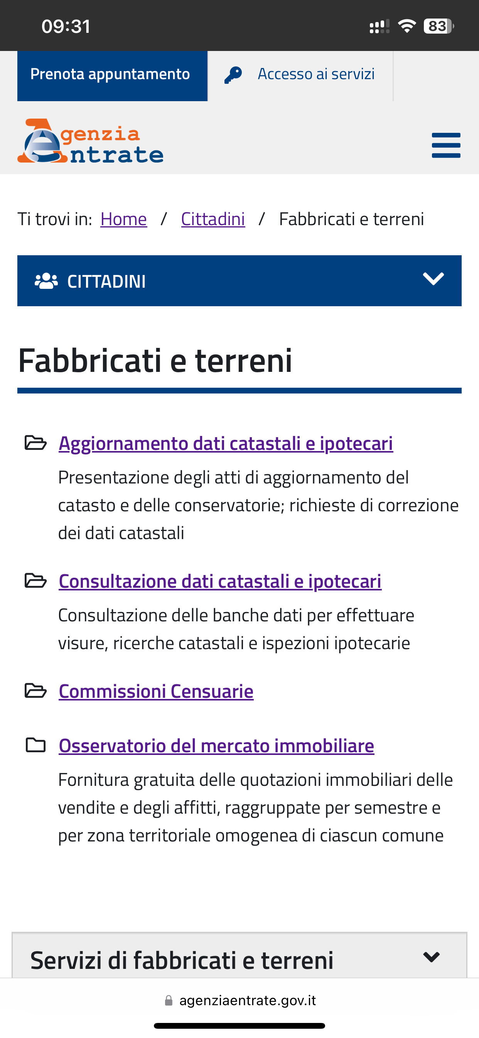
Fabbricati e terreni
Aggiornamento dati catastali
Consultazione dati catastali e ipotecari
Commissioni censuarie
Osservatorio del mercato immobiliare

Slide 19
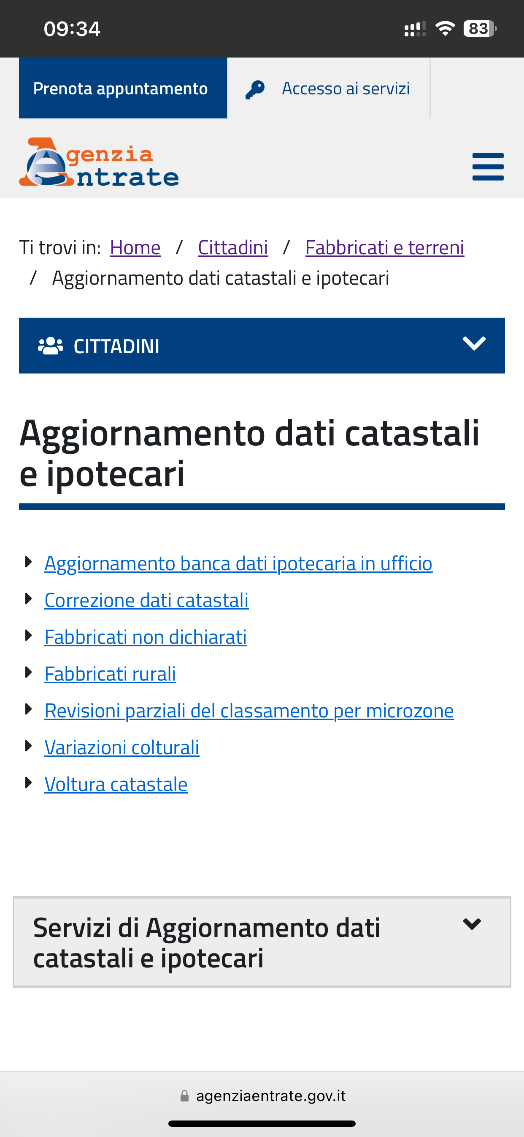
Aggiornamento dati catastali e ipotecari
In questa sezione è possibile aggiornare i dati catastali ed ipotecari quindi la presentazione degli atti di aggiornamento in conservatoria ed eventuali richieste di correzione

Slide 20
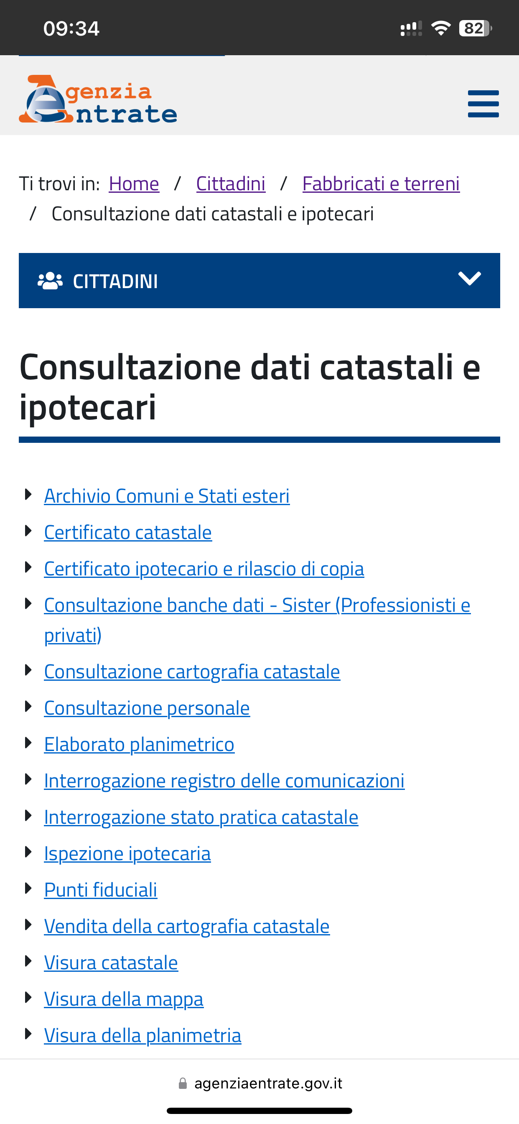
Consultazione dati catastali e ipotecari
Consultazione delle banche dati per effettuare visure, ricerche e ispezioni catastali

Slide 21
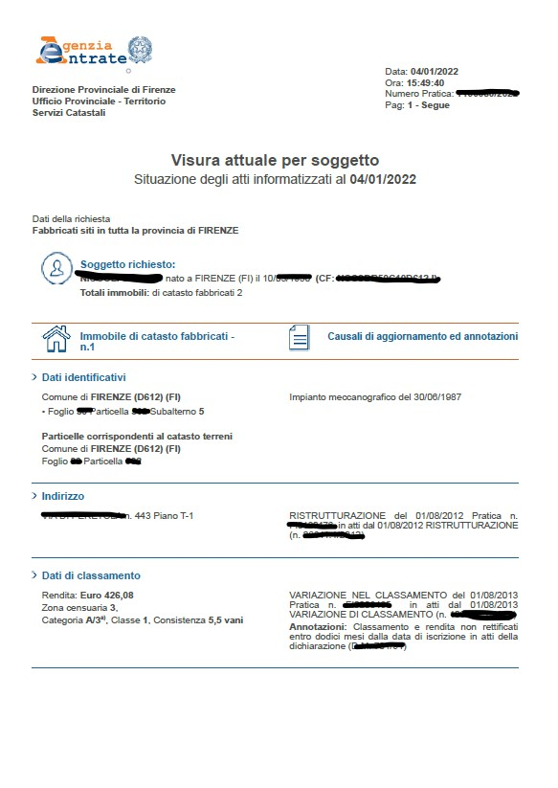
Visure catastali
La visura catastale consente la consultazione degli atti e dei documenti catastali e permette di acquisire:
i dati identificativi e reddituali dei beni immobili (terreni e fabbricati)
i dati anagrafici delle persone, fisiche o giuridiche, intestatarie dei beni immobili
i dati grafici dei terreni (mappa catastale) e delle unità immobiliari urbane (planimetrie)
le monografie dei Punti Fiduciali e dei vertici della rete catastale
l'elaborato planimetrico (elenco subalterni e rappresentazione grafica)
gli atti di aggiornamento catastale.
Le informazioni catastali, sono pubbliche e dunque l'accesso è consentito a tutti, pagando i relativi tributi speciali catastali e nel rispetto della normativa vigente. I titolari, anche in parte, del diritto di proprietà o di altri diritti reali di godimento, possono chiedere la consultazione gratuita e in esenzione dei tributi, per gli immobili di cui risultano titolari in catasto

Slide 22
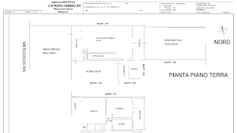
Planimetri catastali
La planimetria catastale è il disegno tecnico, di norma in scala 1:200, di un’unità immobiliare registrata in Catasto, da cui è possibile desumere, in conformità alle regole catastali, contorni, suddivisione e destinazione dei locali interni, dati metrici e altre informazioni.
La consultazione delle planimetrie catastali, archiviate nella banca dati informatica, relative agli immobili presenti su tutto il territorio nazionale, può avvenire presso qualsiasi Ufficio provinciale – Territorio, sportello catastale decentrato o in modalità telematica tramite i servizi disponibili sul sito dell’Agenzia. La consultazione non comprende il territorio delle Province Autonome di Trento e Bolzano, che amministrano autonomamente le proprie banche dati catastali e immobiliari.

Slide 23
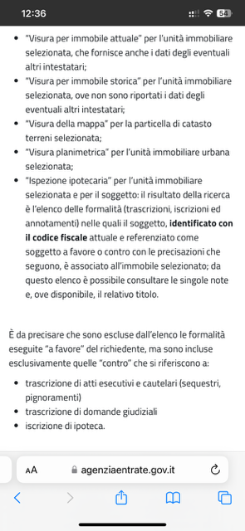
Tipologie di visure ed estratti di mappa
Un articolato elenco delle visure ed estratti che si possono richiedere gratuitamente con riferimento al solo codice fiscale

Slide 24
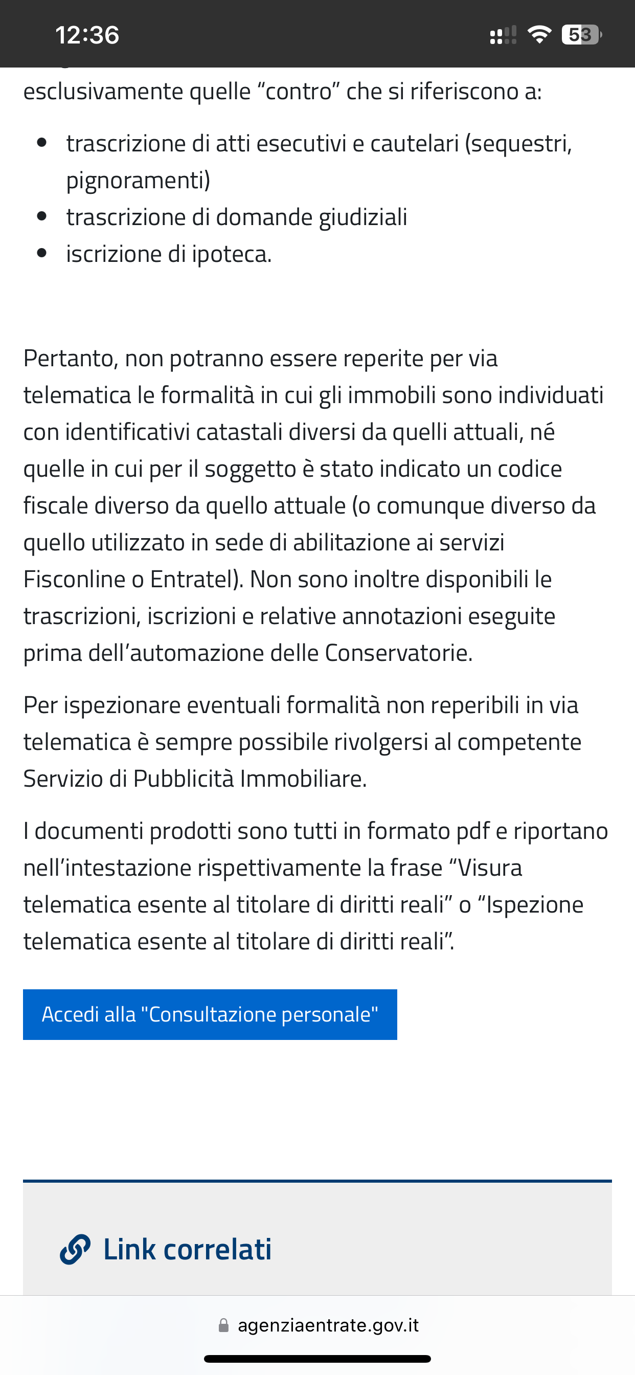
Accedi alla consultazione personale
Tramite questa sezione si accede all’area preposta alla consultazione personale quindi sarà richiesto il codice fiscale dell’intestatario al fine di poter selezionare i cespiti a lui afferenti

Slide 25
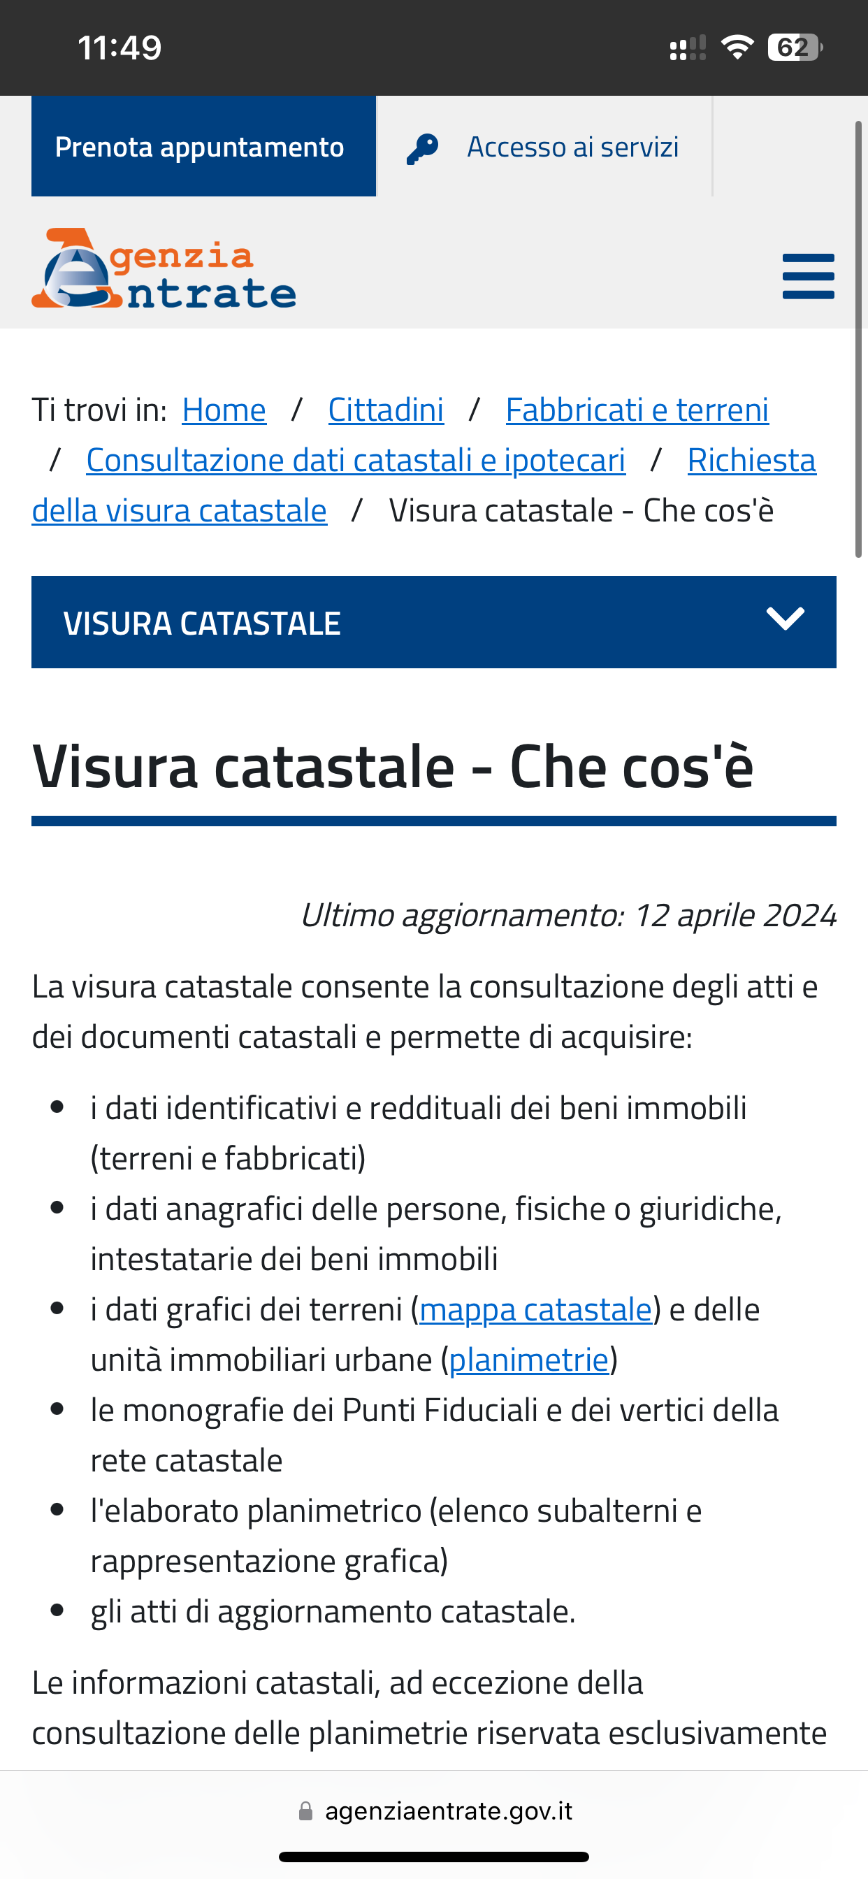
Sezione visure catastali
Consente di consultare i dati catastali di immobili e terrenti afferenti ad una persona fisica e quindi le rElative planimetrie e mappe

Slide 26
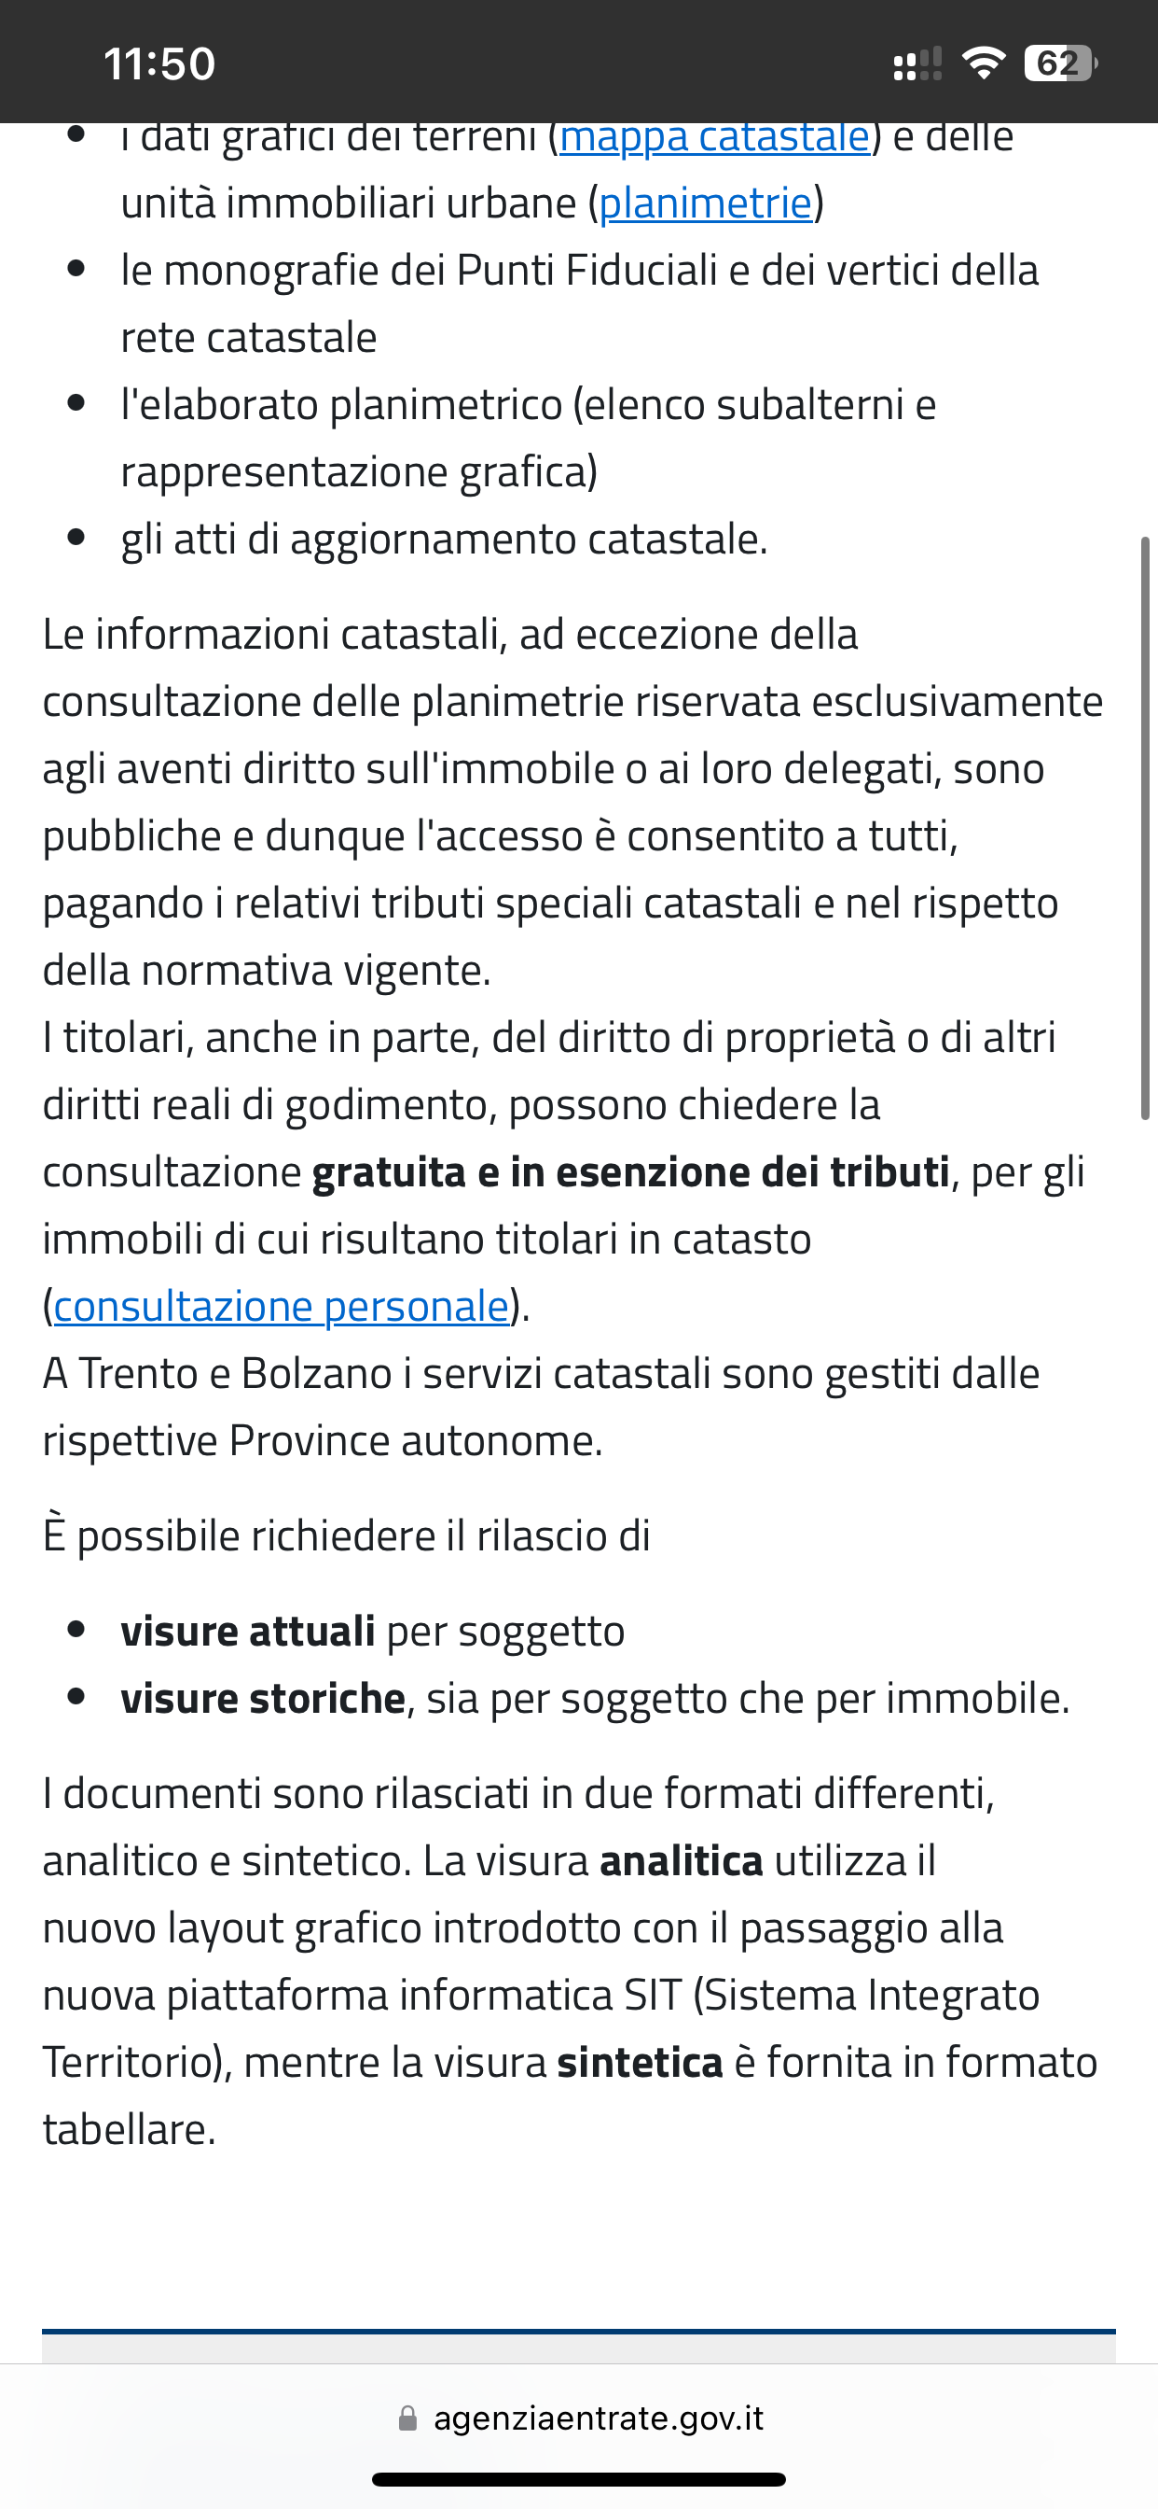
Consultazione personale
Per tali informazioni bisogna ACCEDERE tramite il link consultazione personale

Slide 27

accesso
Le modalita’ di accesso sono molto sempli e facilemte gestibili sia da smartphone che da pc

Slide 28
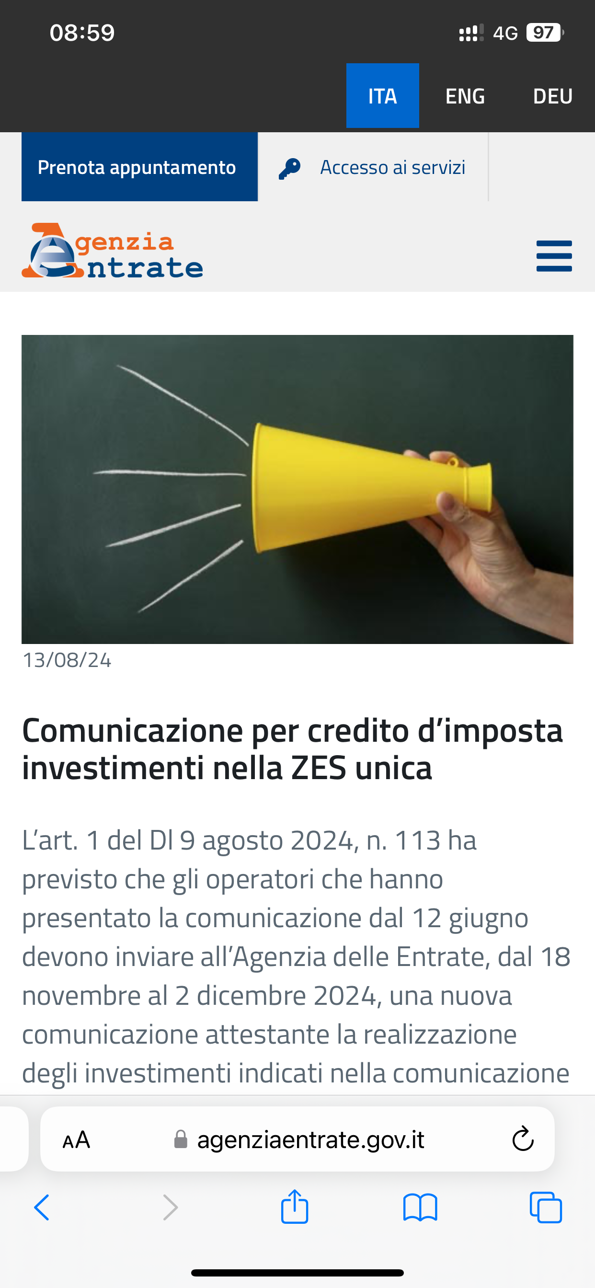
accesso
Dalla schermata home (anche nel template mobile), e’ disponibile la sezione accesso ai servizi

Slide 29
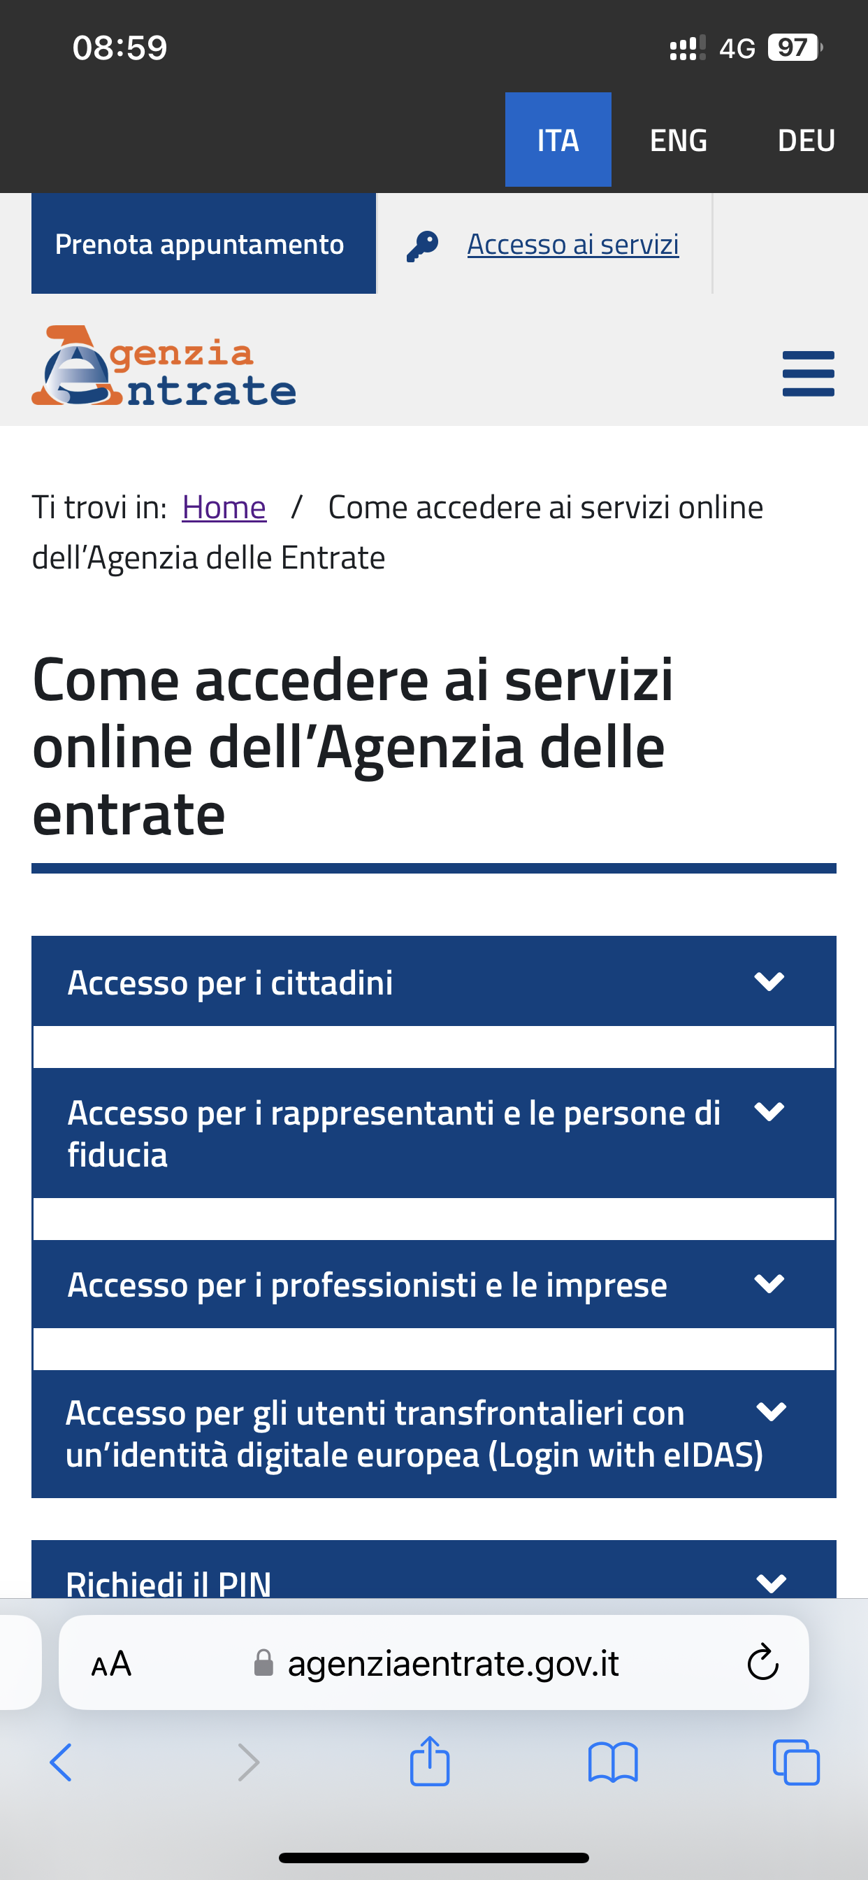
accesso
Dalla sezione accedi ai servizi si aprono le varia porte di accesso per tipologia di utenti

Slide 30
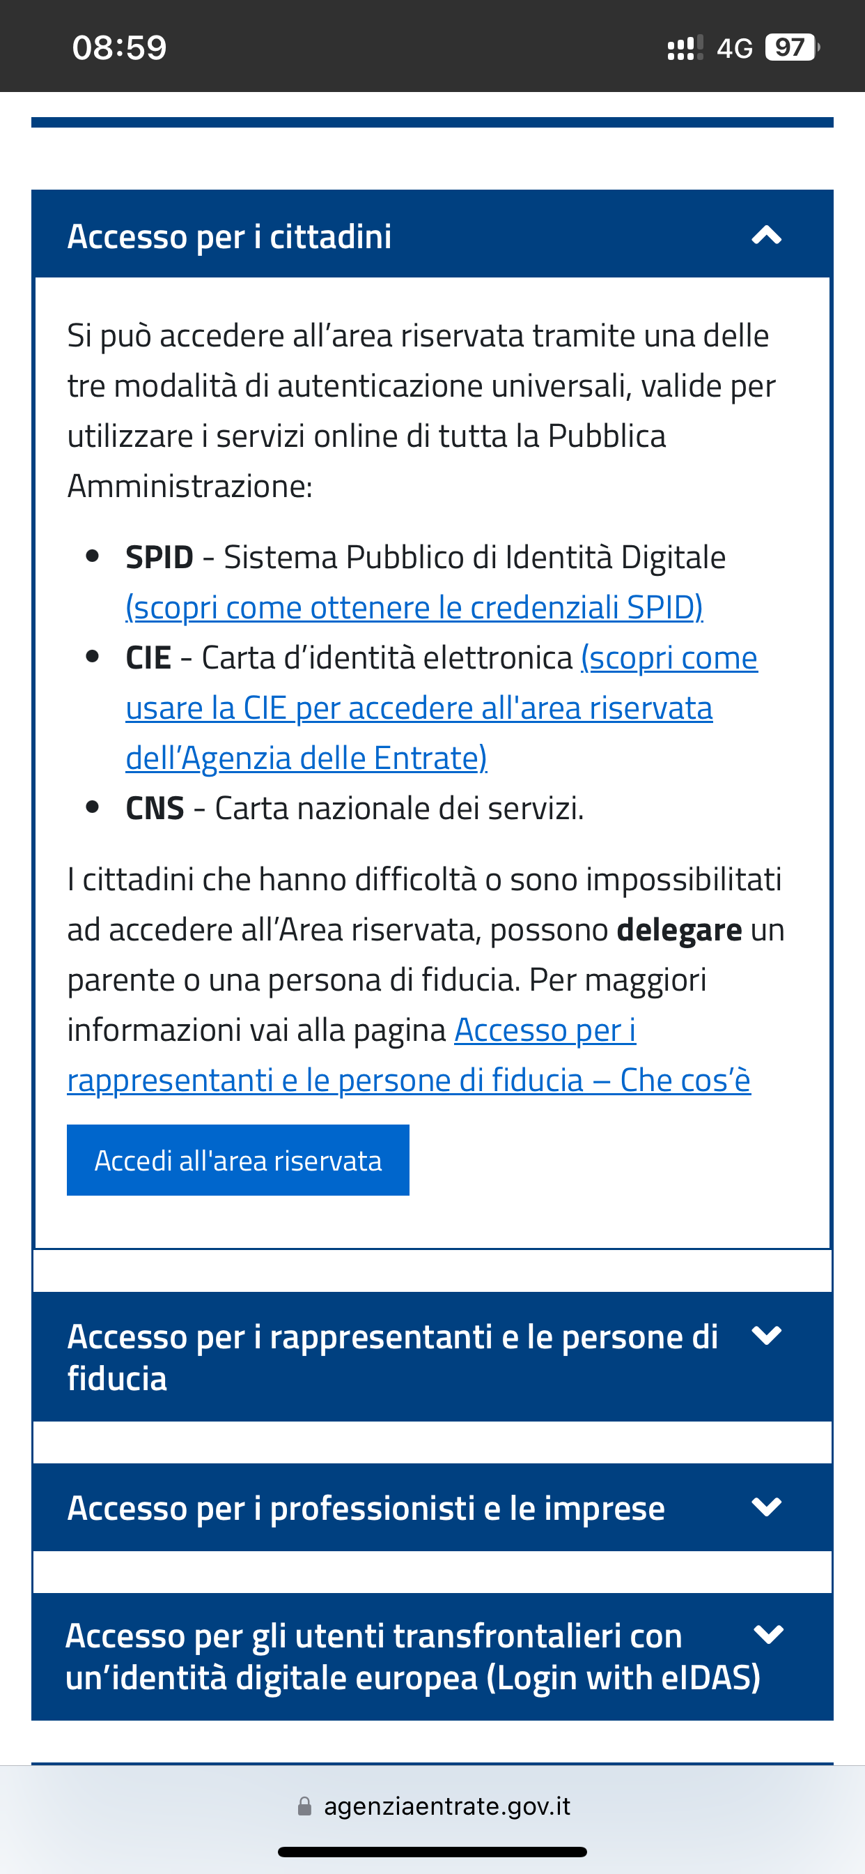
accesso
Selezionando la modalità di accesso per i cittadini si aprirà la pagina di accesso all’area riservata con un breve riepilogo sui canali di accesso

Slide 31
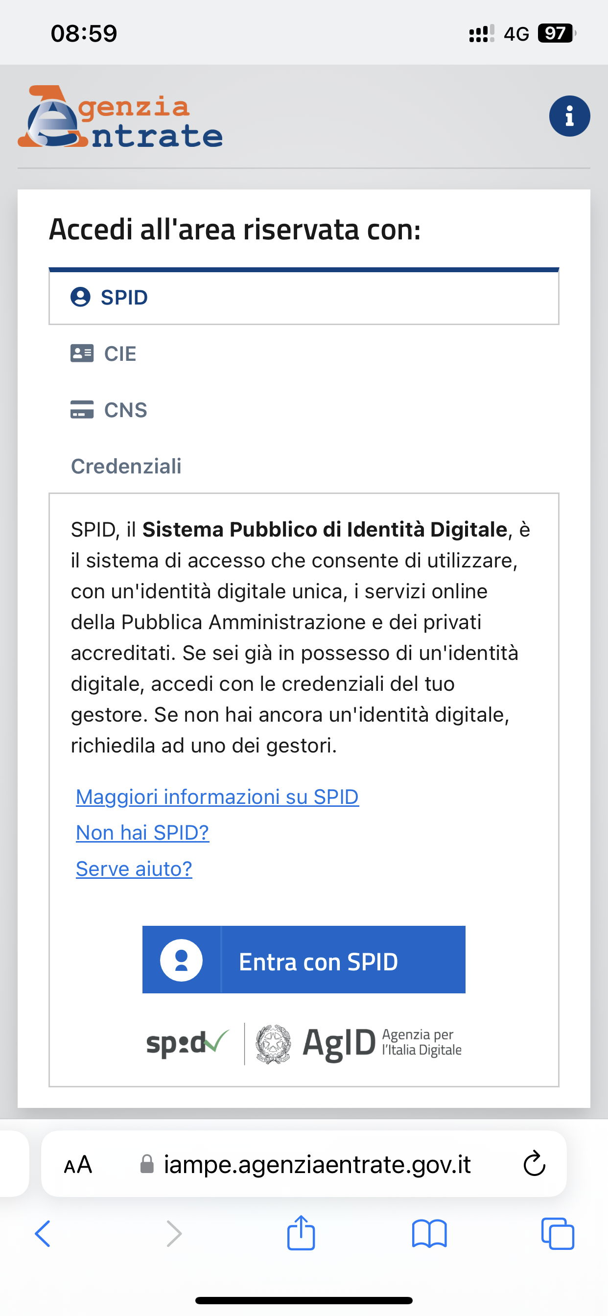
accesso
Selezionando spid come modalità di accesso si entrerà nella relativa sezione

Slide 32
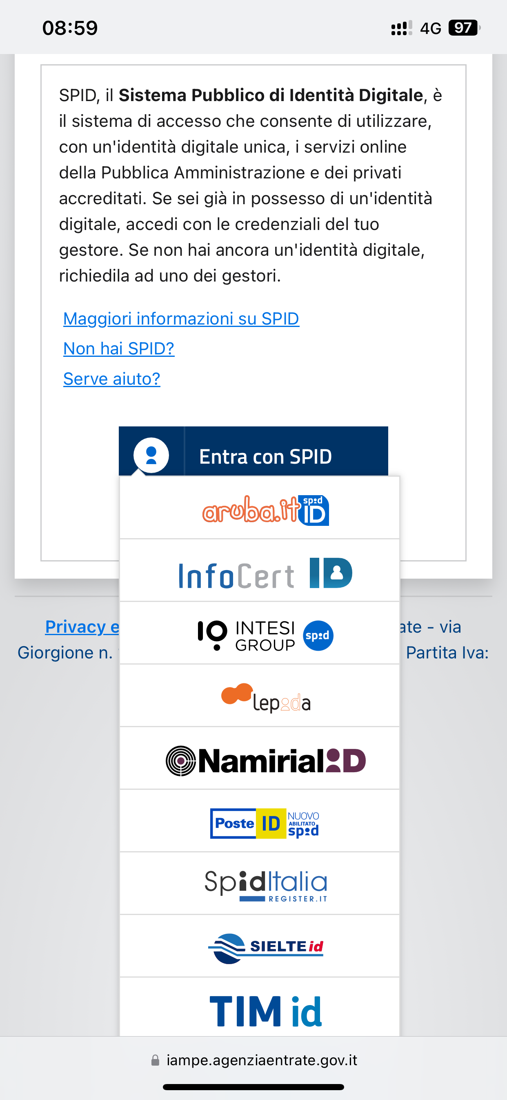
accesso
Procedendo con l’accesso tramite spid verrà richiesto di selezionare il gestore del servizio tra un elenco di fornitori

Slide 33
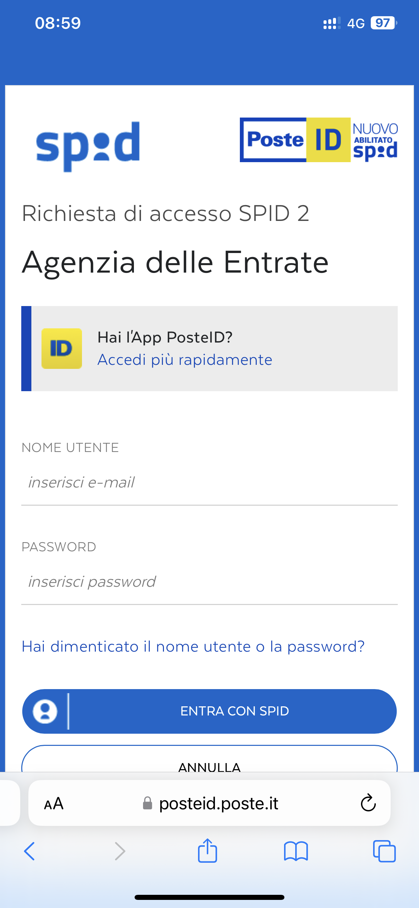
accesso
Dopo aver selezionato il fornitore del servizio verrà richiesto di inserire le credenziali

Slide 34
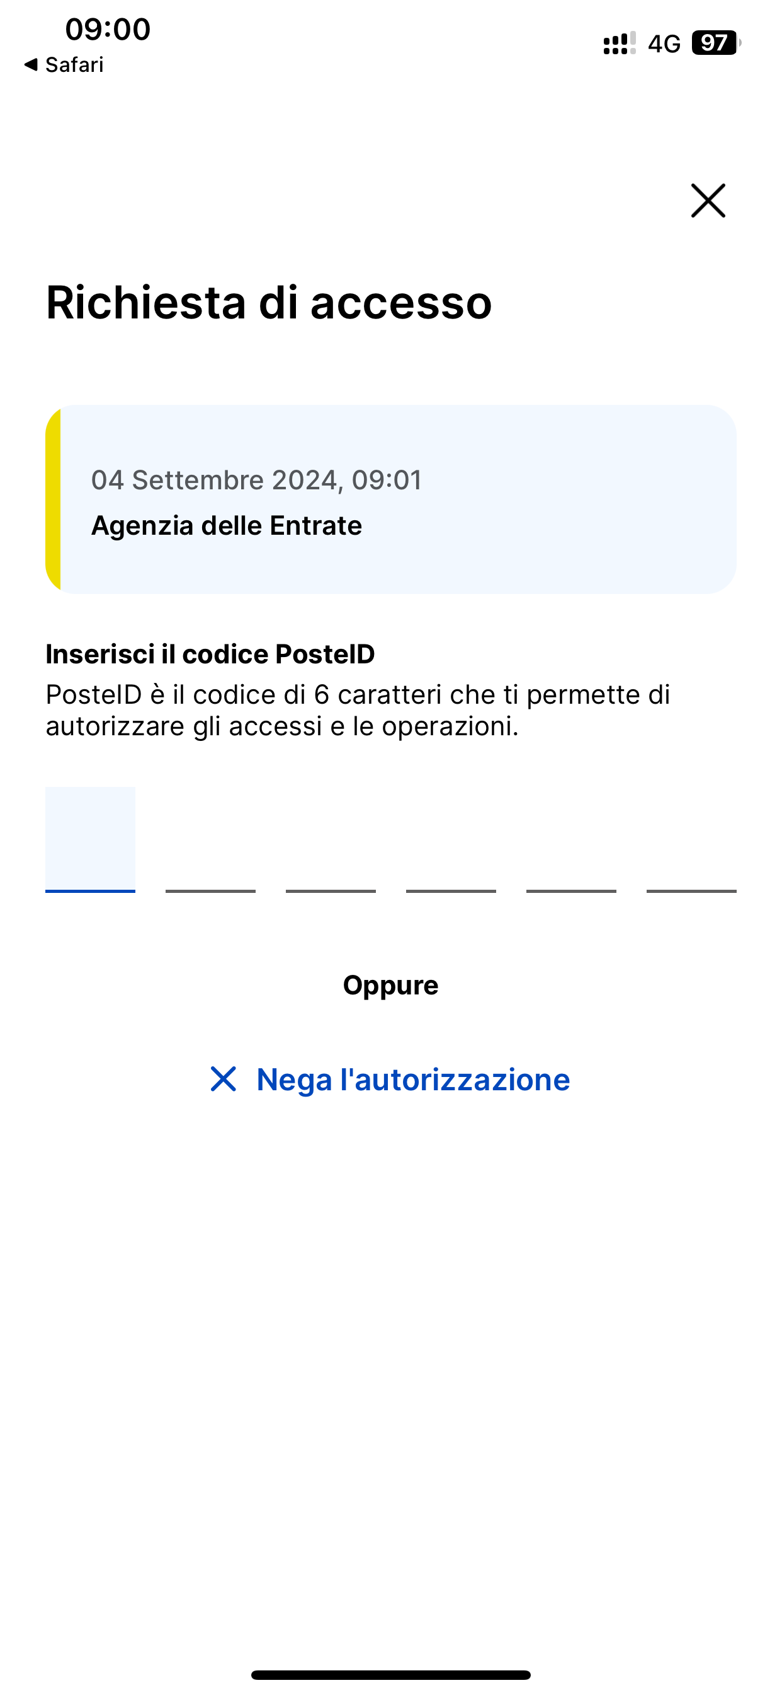
accesso
Confermare la richiesta di accesso interna al processo di autenticazione tramite spid

Slide 35

accesso
Il gestore spid confermarà la concessione dell’autorizzazione

Slide 36
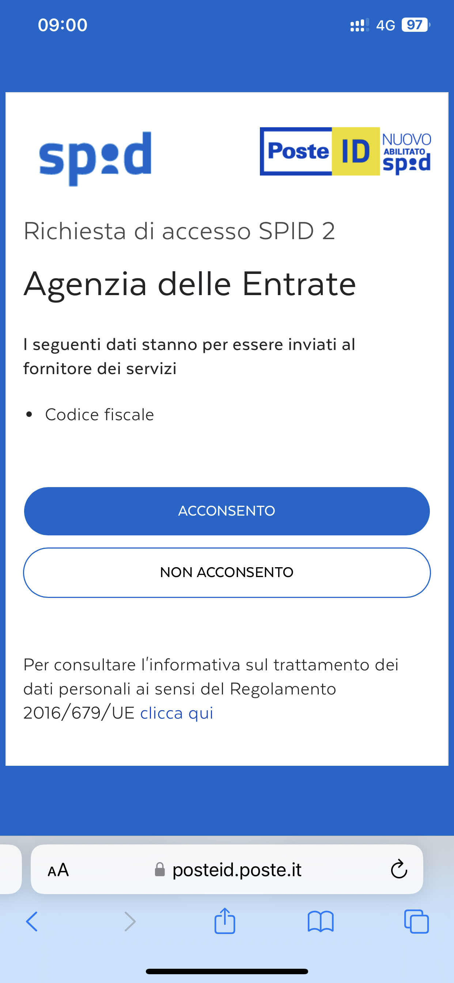
accesso
Ulteriore consenso sarà richiesto per completare l’iter di autenticazione

Slide 37
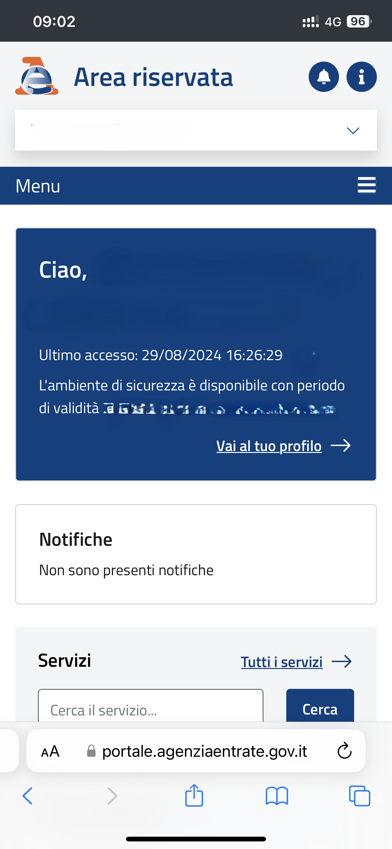
accesso
La visualizzazione dei propri dati confermerà l’avvenuto accesso all’area riservata

Slide 38
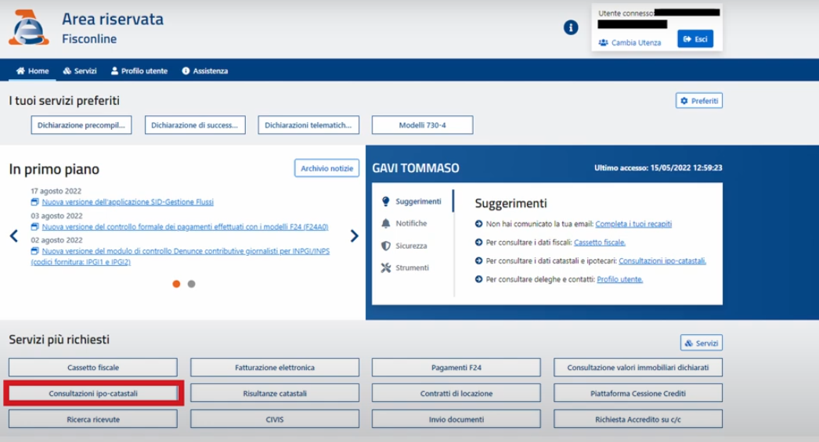
Visura catastale
Cliccare su consultazioni ipo-catastali

Slide 39
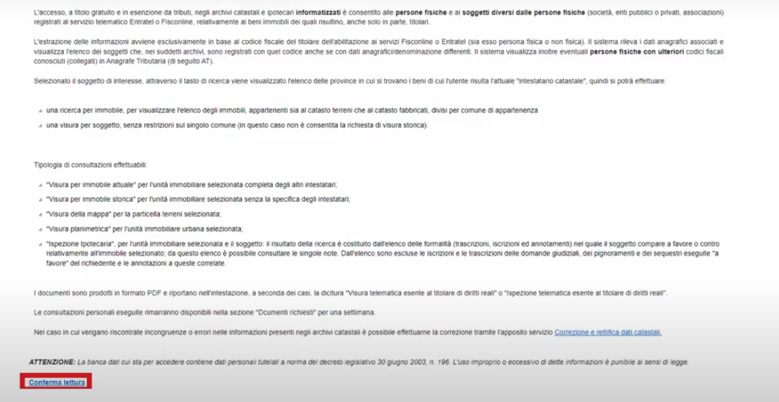
Visura catastale
Confermare la lettura delle informazioni al fine di consultazione personale

Slide 40
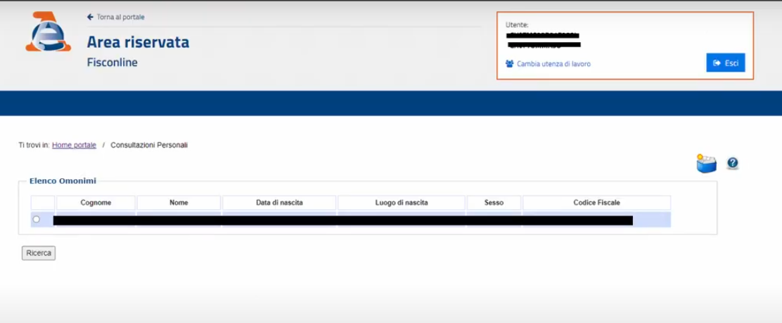
Visura catastale
Spuntare le informazioni personali

Slide 41
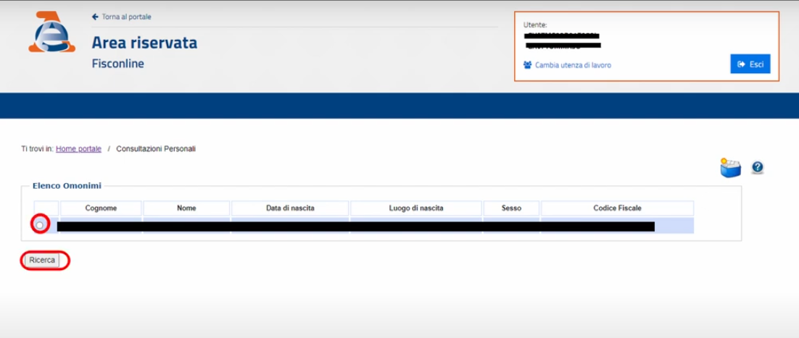
Visura catastale
Cliccare su ricerca

Slide 42
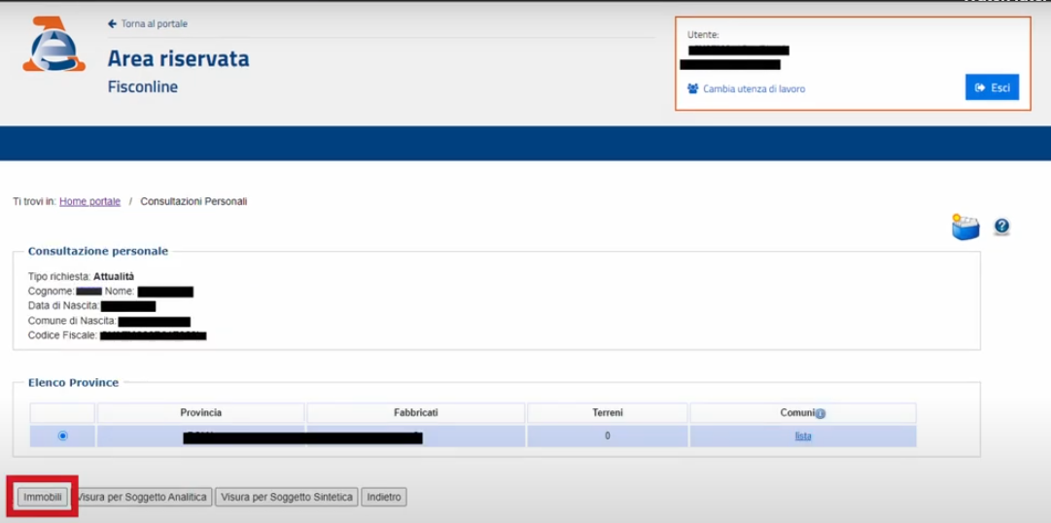
Visura catastale
Selezionale l’immobile dall’elenco

Slide 43
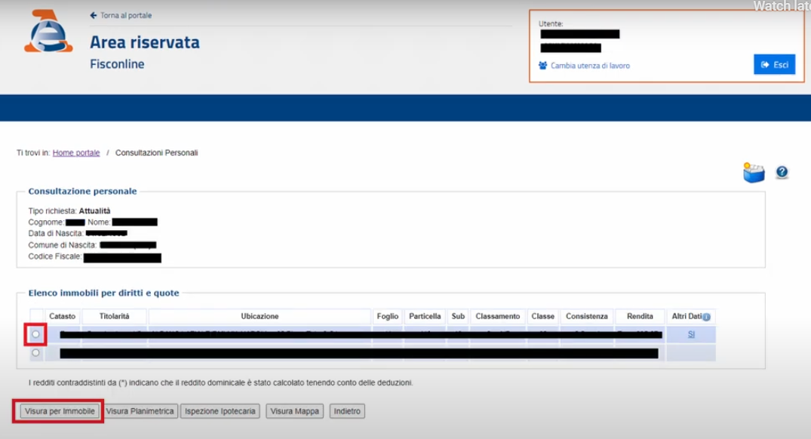
Visura catastale
Cliccare su visura per immobile

Slide 44
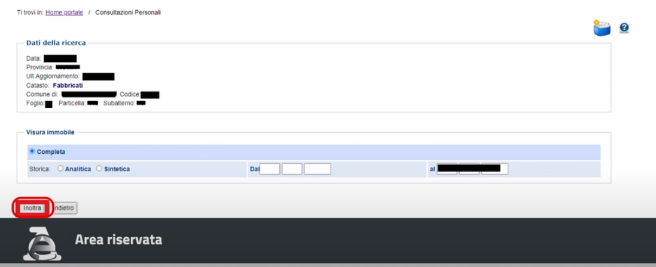
Visura catastale
Cliccare su inoltra

Slide 45
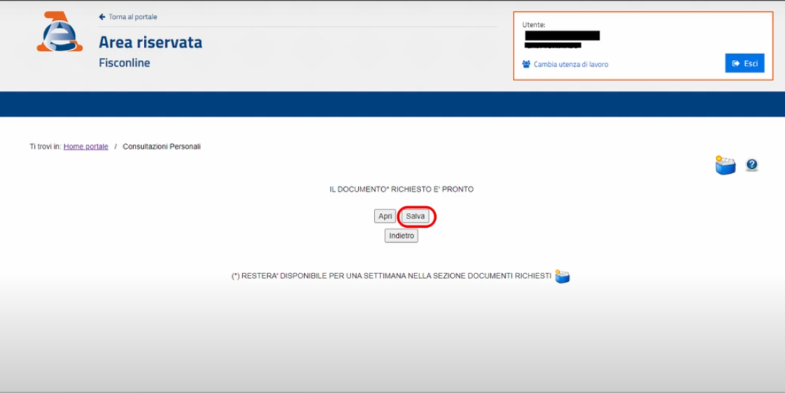
Visura catastale
Cliccare su salva per scaricare il documento pdf

Slide 46

Accertamenti e regolarizzazioni
Attività per la promozione della compliance per i cittadini
Cartella di pagamento
Comunicazione di irregolarità
Conciliazione giudiziale agevolata delle controversie tributarie
Contenzioso e strumenti deflativi
Controlli
Definizione agevolata degli atti del procedimento di accertamento
Definizione agevolata degli atti del procedimento di accertamento - legge di bilancio 2023
Definizione agevolata degli atti del procedimento di accertamento per le società e associazioni
sportive dilettantistiche (Dl n. 119/2018)

Slide 47

Accertamenti e regolarizzazioni
Definizione agevolata dei processi verbali di constatazione
Definizione agevolata delle cartelle di pagamento
Definizione agevolata delle controversie pendenti innanzi alla Corte di cassazione
Definizione agevolata delle controversie tributarie
Definizione agevolata delle controversie tributarie (Dl n. 119/2018)
Definizione agevolata delle irregolarità formali (Dl n. 119/2018)
Definizione agevolata rateazioni in corso (legge di bilancio 2023)
Definizione delle irregolarità formali (legge di bilancio 2023)
Ravvedimento
Ravvedimento speciale delle violazioni tributarie
Regolarizzazione delle cripto-attività
Regolarizzazione omessi o carenti pagamenti di rate

Slide 48

Istanze e comunicazioni
Abruzzo - Comunicazioni dei comuni e banche
Accesso documentale
Apertura, variazione e chiusura Partita Iva Persone Fisiche (AA9/12)
Attestato di residenza fiscale
Attestazione situazione reddituale
Certificato carichi pendenti
Certificato di attribuzione del codice fiscale

Slide 49
Istanze e comunicazioni
Certificato sull'esistenza di contestazioni in corso e di quelle già definite per le quali i debiti non sono stati soddisfatti (art. 14 del D.Lgs. 18 dicembre 1997, n. 472)
Certificato unico debiti tributari
Dichiarazione sostitutiva atto di notorietà aiuti di Stato
Eventi metereologici 2013 (Sardegna) - Richiesta di finanziamento
Eventi sismici - Centro Italia
Eventi sismici 2012 - Richiesta di finanziamento
Indicazione del domicilio per la notifica degli atti

Slide 50
Istanze e comunicazioni
Interpello
Opzione imponibilità Iva per i contratti di locazione in corso
Pegno mobiliare non possessorio
Progetto pilota "Cross Border Ruling"
Registrazione atti con firma digitale
Tessera sanitaria/Codice fiscale (modello AA4/8)

Slide 51

Registrazione atti e contratti
Adempimenti successivi alla registrazione dei contratti di locazione dei beni immobili
Contratti di comodato – Modello Rap
Contratti di locazione beni immobili - Cedolare secca
Contratto di locazione o affitto di beni immobili – RLI
Contratto preliminare di compravendita – Modello Rap
Denuncia cumulativa dei fondi rustici

Slide 52

Per l’attenzione concessa

